Slide 1

Föräldramöte P-15

Slide 2

Agenda
IKK´s värdegrund & uppförande på träning
Fler tränare
Laget.se
Föräldragrupp
Info från klubben
Kontaktvägar
Höst/vinter/vår
Övrigt / Frågor

Slide 3
Tolerans, glädje och gemenskap.
Vår Värdegrund "IKK-tanken" genomsyras av att alla människor i och runt föreningen känner tolerans, glädje och gemenskap.
Tolerans : Vi uppträder alltid med stil, vilket innebär att vi uppträder sportsligt mot alla människor vi stöter på i föreningslivet. Vi strävar efter att förstå och tolerera den enskilda individen.
Glädje : Genom att ha roligt och en positiv inställning, kommer vi utvecklas tillsammans och få fina upplevelser både på och utanför planen.
Gemenskap : Vi är alla kompisar och vårt intresse för fotbollen skapar klubbkänslan i IK Kongahälla. Tillsammans skapar vi en vi-känsla som ger oss självförtroendet att utvecklas.
Föreningens medlemmar är aktivt medvetna om "IKK-tankens" betydelse och agerar ständigt efter den. Detta leder till att vi får en bättre sammanhållning och en roligare tid tillsammans i vår fotbollsklubb.

Slide 4
Uppförande på träning
Man lyssnar när tränare pratar
Inga svordomar eller andra fula ord
Man respekterar och bråkar inte med sina kompisar
Var en bra kompis
Får vi inte bättring så kommer vi börja med att plocka av killar från träningen en kortare stund eller i värsta fall resten av träningen.

Slide 5
Fler tränare!

Slide 6
Laget.se
Anmälan till träning, match osv.

Slide 7
Ledare (11st)
Admin, laget.se
Föräldragrupp (ca 4-5personer)
  Administrerar lottförsäljning (bingolotter, sportlott osv)
  Cafescheman
  Håller i ev försäljningar till lagkassa (tex Newbody, kakservice osv)
  Ev sponsring till laget (tex till en träningströja eller liknande)
Får vi inga frivilliga att vara med i föräldragruppen så kommer vi lotta ut det och då är man med i ett halvår innan vi lottar 5 nya

Slide 8

Lagkassa
Försäljning av Bingolotter
Caféförsäljning, kakförsäljning osv. bidrar till en större lagkassa.
Det är lagets pengar som kan användas till tex. cuper, evenemang eller avslutningar.
Kontaktvägar
Notes:
Tess/Sandra

Slide 9


Information från föreningen
Som förälder till aktiv eller aktiv spelare i IK Kongahälla förväntas man ställa upp på följande:
• Betala medlemsavgift i tid.
• Acceptera föreningens policy och riktlinjer.
• Stötta föreningen och laget.
• Hjälpa till på föreningens evenemang (se Medlemsmedverkan) på ikkongahalla.com
Vid betald medlemsavgift omfattas man av Folksams olycksfallsförsäkring och tillåts träna och spela matcher i klubbens färger.
ICA - Digital Sponsring
1% av köpsumman tillfaller
klubben,
Hälsningar
IK Kongahälla
Notes:
Staffan

Slide 10
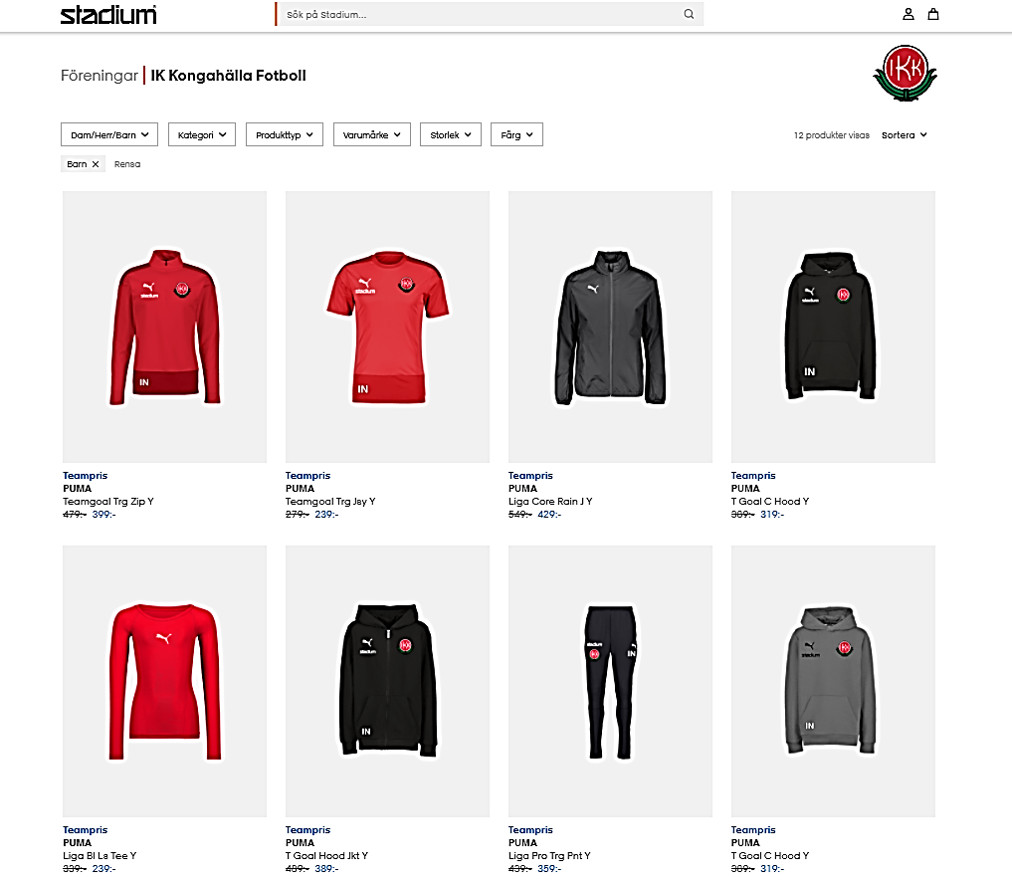

Kläder & Utrustning
Benskydd obligatoriskt!
På https://www.stadium.se/foreningar/1462360 finns vår profil.
Alla måste ha shorts och strumpor för matchspel. Finns att köpa på Second Hand.
Klubben står för matchtröja (lån).
Notes:
Lisa

Slide 11
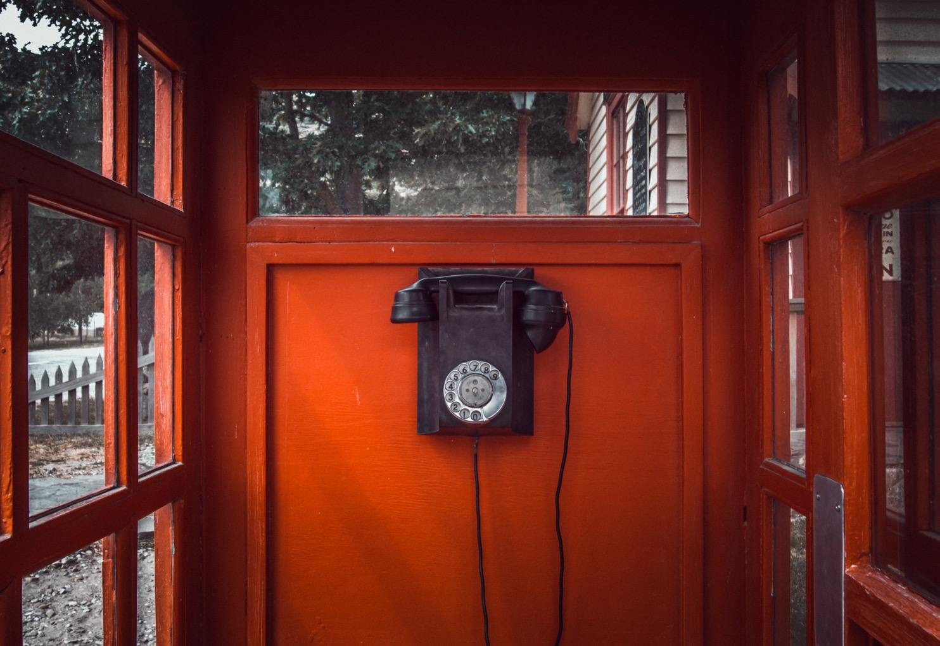
Kontaktvägar
Vi använder laget.se som huvudkanal för nyheter och information
Anmäl era barn inför träningar och matcher så vet vi hur många som förväntas komma.
Instagram – ikkongahallap15 (låst konto)
WhatsApp – föräldrargrupp för info
ikk.p15ledare@gmail.com
Funkar kommunikationen för alla?
Kontaktvägar
Notes:
Tess/Sandra

Slide 12
Höst/vinter/vår
Endast tisdagar vecka 41 – 49
Uppehåll vecka 50 – ca 5
2023 är träningsdagar eller plan ej klart.

Slide 13
Övrigt / frågor?

